Slide 1
영웅호걸의 길
직감에서 데이터로, 투자판단의 전환
권유석 강찬휘 김경원 최경창 이원혁

Slide 2
영웅이 -78%
호걸이 -37%
"영웅아 호걸아 밥먹자~~"

Slide 3
주제 선정 배경
"의욕 넘치는 모습"

Slide 4
환경의 변화
월급쟁이
후회의
삼각 지대
물가상승률 증가
현금 및 원화 가치 하락
자산 보전을 위해 투자가 불가피해진 환경
'가만히 있으면 손해'라는 인식 속에서 준비없이 시장으로 유입

Slide 5
투자 행태 및 한계
"2억을
투자한대"
정보 비대칭성
감정적·충동적 의사결정
과도한 변동성 노출
체계적 리스크 관리의 어려움
변동성 환경에서 손실 리스크 증폭 → 투자 성과의 불안정성 확대

Slide 6
문제정의
뇌: "전혀 모르겠는데."
개인 투자자가 활용 가능한 직관적·구조적 시장 판단 기준 부족
시장 전체 흐름보다 단편적 정보에 의존한 투자 판단
눈: "전혀 모르겠어."
일관되지 않은 투자 판단으로 인한 리스크 상승

Slide 7
개인 투자자 의사결정 프레임워크
현재 문제
미래 해결책
"어디에 투자해야 할지 모르겠다"
"명확한 투자 구역이 보인다"
단편적 정보와 뉴스에 의존한 판단
시장 변동에 따른 감정적·충동적 매매
체계적인 리스크 관리 기준 부재
→ 투자 판단이 일관되지 않고 재현 불가능
→
예측 : 머신러닝 분석을 통해 유망 섹터 식별
분류 : 클러스터링을 통한 성향별 투자 그룹 제시
검증 : 기술적 지표 기반 안정성과 리스크 검증
→ 투자 판단이 직관이 아닌 구조와 기준에 기반
직감 아닌 데이터로, 영웅호걸을 위한 투자 지도를 그리다.

Slide 8
"영웅호걸의 시간은, 시장이 열릴 때가 아니라 판단 기준을 세울 때 시작된다."

Slide 9
데이터 분석 및 전처리
"와 이거 진짜 재밌다"

Slide 10
데이터 전처리
python
(코드: 부록 참고)
01. 데이터 정제
[데이터 행렬 : 602,962 x 9]
데이터 출처 : Massive Yahoo Finance Dataset
[데이터 행렬 : 843,513 x 12]
2024~2026 Massive Yahoo Finance API로 데이터 연장
Date, Open, High, Low, Close, Volume, Dividends, Stock Splits, Company 등 9개 컬럼

Slide 11
데이터 전처리
python
(코드: 부록 참고)
02. 파생변수 생성
[데이터 행렬 : 843,513 x 39]
1. Log_Return
2. Volume_Log
3. 수익률 및 모멘텀 (Daily_Return, Cum_Return, Return_1M/3M/6M)
4. 기술적 지표 (RSI_14, Bollinger Bands, BB_Width)
5. 거래량 및 수급 (Vol_Ratio, Vol_Z_Score, Log_Volume_W)
6. 변동성 및 리스크 (Volatility_20d, Drawdown, MDD)
7. 추세 지표 (MA_5 / 20 / 60)

Slide 12
데이터 전처리
python
(코드: 부록 참고)
03. 머신러닝용 데이터셋 생성
[데이터 행렬 : 602,553 x 39]
1. 패널데이터 특성상 이동평균선 등 일부 파생 변수 결측 발생
2. 모델 학습의 일관성을 위해 해당 구간을 제거한 후 머신러닝 활용을 위한 데이터셋 생성

Slide 13
데이터 전처리
python
(코드: 부록 참고)
04. 이상치 처리 및 보정
[데이터 행렬 : 843,513 x 39]
논리오류(고가<저가), 데이터 누수, 정밀도(소수점 오차), 거래량 0 보정
데이터 누수 = A기업 종가가 B기업 수익률 계산에 반영 → 기업별 독립 연산
거래량 0 보정 = 식별 코드 및 실제 원 데이터 확인 후 실제값 매핑(14개 종목, 329건)

Slide 14
Yahoo Finance
원본데이터
필요컬럼 및 파생변수
Date
수익률 로그화
거래량 로그화
수익률 및 모멘텀
Open
Log_Return
Volume_Log
Daily_Return
Cum_Return
High
API를 통한
데이터연장
Low
기술적 지표
거래량 및 수급
변동성 및 리스크
Close
RSI_14
Bollinger Bands
Vol_Ratio
Vol_Z_Score
Volatility_20d
Drawdown, MDD
Volume
Dividends
추세지표
Stock Split
MA_5 / 20 / 60
Company

Slide 15
머신러닝
"노력 많이 했어요"

Slide 16
분석 흐름
주도 섹터 선별
산업 종목 구조 분석
최종 투자 후보 선정
Where to play?
How to Win?
Who is Best?
APPROACH
APPROACH
APPROACH
AI 하이브리드 모델
Prophet + XGBoost
클러스터링
거래량, 변동성, 성과
상위 군집 비교 및 리스크 평가
OUTCOME
OUTCOME
OUTCOME
패널 데이터 기준
2026년도 섹터별 순위 도출
리스크, 리턴 분류
LL,LH,HL,HH 구분
내부구조 명확화
HH,LH 우수 산업 선정
실행가능한 투자 후보 제시
거시적 섹터 선택 시작 → 구조분석 및 상대 평가를 통한 실행가능한 투자 도출

Slide 17
모델 선정 배경
종목 x 시간 구조의 패널데이터 분석
종목별로 서로 다른 추세와 변동 패턴을 비교·해석할 필요 존재
예측 정확도보다 구조적 이해와 설명 가능성을 중시해야 함
단일 시계열이나 단면 분석의 한계를 보완해야 함
왜 순위(Rank) 예측인가?
주가의 정밀한 값을 예측하는 것은 노이즈가 크고 실용성이 낮음
섹터 간 상대적 순위를 맞히는 것이 투자 의사결정에 더 직접적으로 연결
평가지표로 Spearman 상관계수(순위 상관)와 NDCG@5(상위 5개 순위 품질)를 채택
"어떤 섹터가 1등인가"가 아닌, "상위권 섹터를 얼마나 정확히 골라내는가"에 집중
예측보다 구조적 이해와 설명 가능성을 확보하기 위한 패널데이터 접근

Slide 18
PROPHET
데이터 특성 : 종목 x 시간 구조의 패널데이터 분석
방법론 : 종목별로 서로 다른 추세와 변동 패턴을 비교·해석 필요
단일 시계열이나 단면 분석의 한계를 보완하고, 종목별 특성과 시간적 변화를 함께 고려
하기 위해 패널데이터 분석을 적용
XGBoost
데이터 특성 : 잔차 기반 패널데이터에서 비선형 패턴과 변수 간 상호작용이 시간에 따라 다르게 나타남
방법론 : 규칙 기반 가정 없이 비선형 구조를 유연하게 학습할 수 있는 XGBOOST를 활용한 잔차 보정 모델링
단순 추세 예측을 넘어 실제 투자 판단에 필요한 미세 성과 차이를 포착
Prophet + XGBoost 잔차 보정 = 추세, 단기 변동 동시 반영

Slide 19
Clustering
데이터 특성: 섹터 내부 종목들은 동일 환경에서도 이질적인 성과 구조를 가짐
방법론: 구조 변수 기반 비지도 학습 클러스터링으로 유사 성격 그룹화
적용 목적: 섹터 내부 상대 성과 구분력 및 선택 정밀도 강화
클러스터링: 리스크 리턴 고려 5그룹 생성
( 고수익·고위험, 최우선 투자그룹, 투자주의, 분산투자, 투자회피 )
→ 섹터 단위 접근의 한계를 넘어, 종목 선택 단계 이전에서 구조적 필터링을 가능하게 함
클러스터링 = 최종 섹터·산업군 예측 결과 산출

Slide 20
성능평가
Hybrid 모델 : 최적 파라미터 적용 결과 (α=0.7, γ=0.25)
GridSearch 36개 조합 탐색 → 기존 대비 NDCG@5 +8.44% 개선
2023~2025년 Top-5 평균 수익률 및 초과수익 개선
Top-5 초과수익이 음수(-1.41%)에서 양수(+2.87%)로 전환
2020, 2021년 데이터를 기준으로 2022년 이후 기간을 순차적으로 확장하며 롤링 방식의 백테스트 수행
백테스트
지표 | 2022 | 2023 | 2024 | 2025
Spearman 상관계수 | 0.0727 | -0.0636 | 0.1455 | 0.1
Top-5 적중률 | 40.00% | 40.00% | 60.00% | 40.00%
Top-5 평균 수익률 | -19.05% | 14.33% | 24.40% | 12.77%
Top-5 초과수익 | -8.53% | -6.14% | +9.56% | +3.68%
NDCG@5 | -1.5218 | 0.3486 | 0.7378 | 0.7131

Slide 21
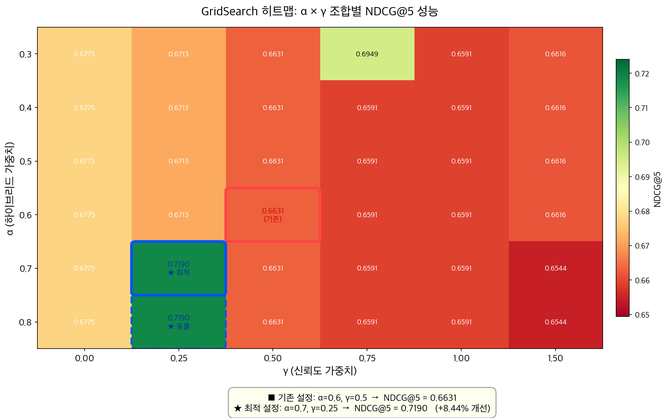
GridSearch 하이퍼파라미터 최적화
탐색 설계
α (하이브리드 가중치) x γ (신뢰도 가중치)
6 x 6 = 36개 조합 전수 탐색
평가 지표: NDCG@5 (백테스트 평균)
핵심 결과
구분 | α | γ | NDCG@5
기존 설정 | 0.6 | 0.5 | 0.6631
최적 설정 | 0.7 | 0.25 | 0.7190
기존 대비 +8.44% 개선
α=0.7(XGBoost 비중 70%) + γ=0.25(예측값 중심 랭킹) → 최적 조합

Slide 22
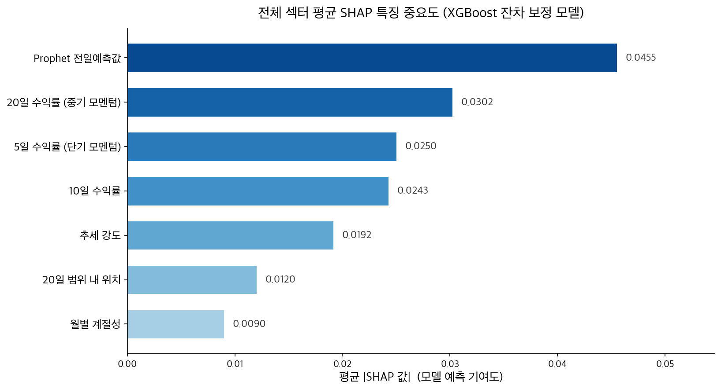
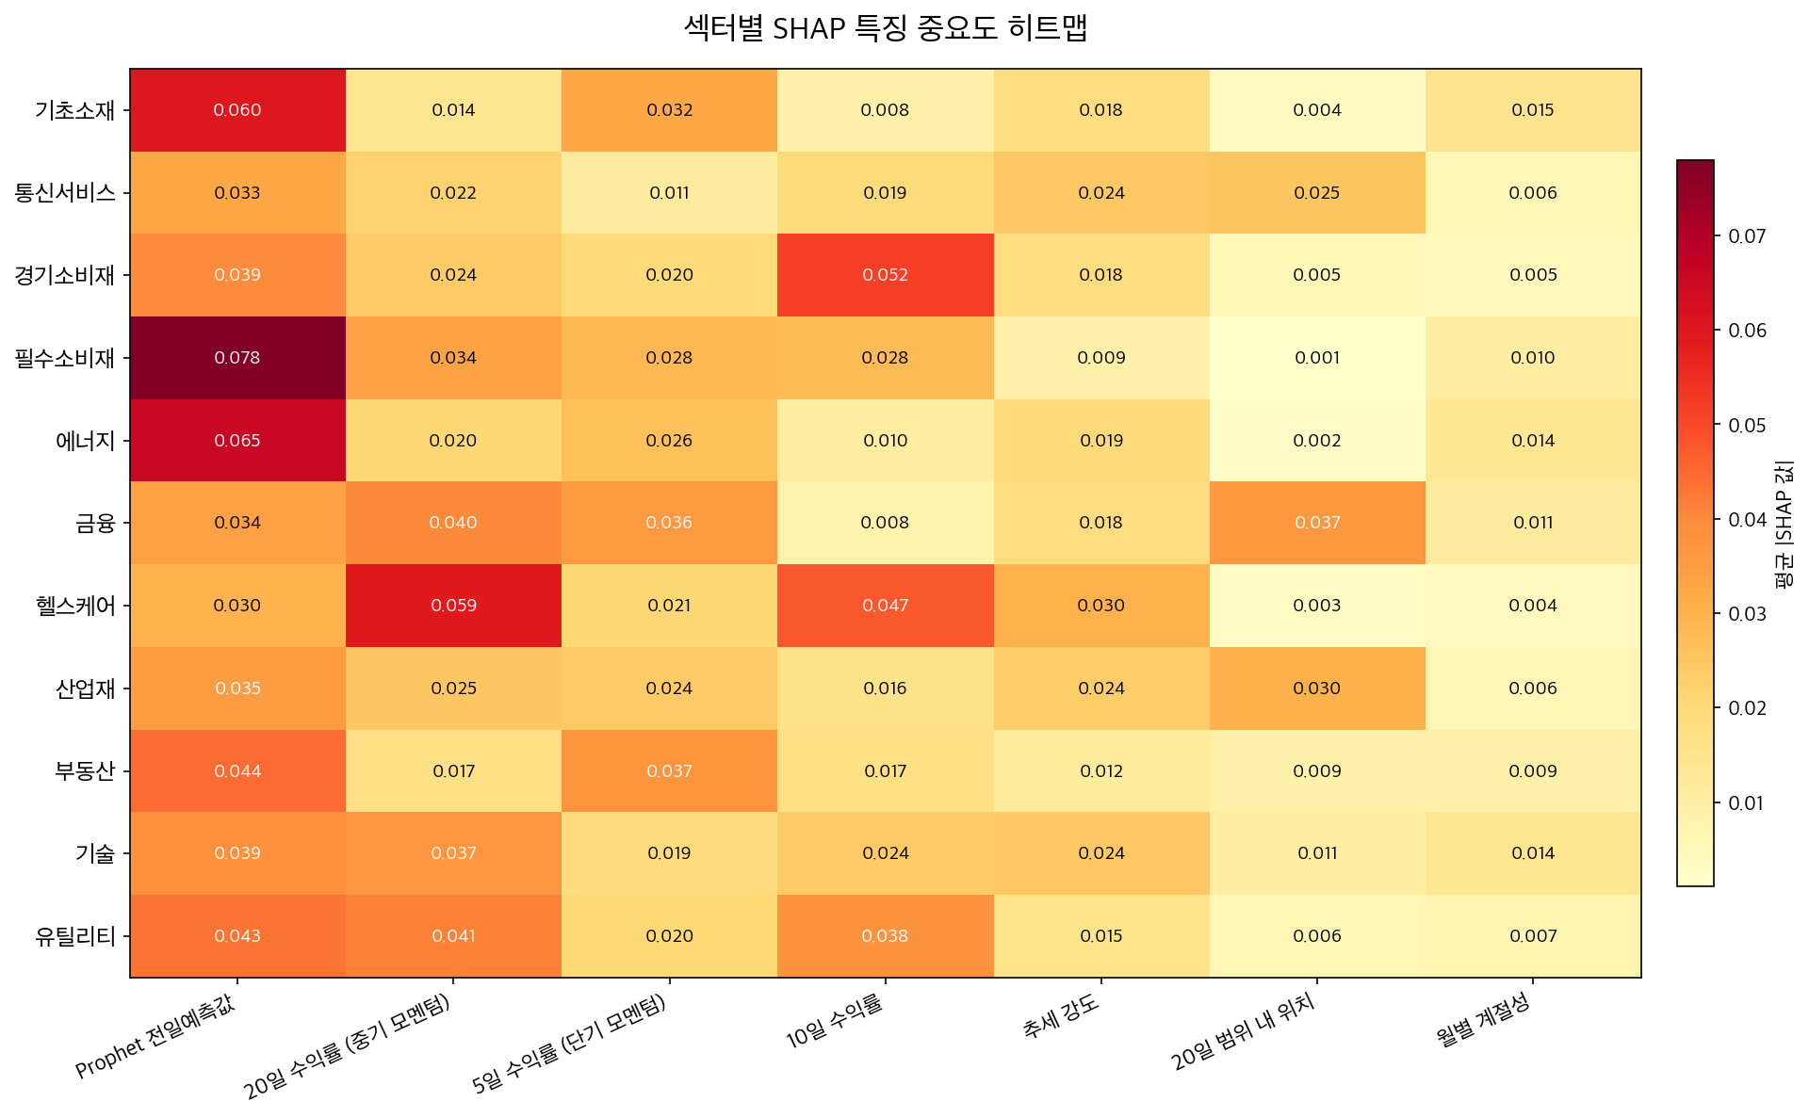
SHAP 모델 해석: XGBoost는 왜 이 섹터를 골랐는가?
Top-3 특징 = 전체 기여도의 60.4%
1위 Prophet 전일예측값 (27.3%)
전일 예측 수준이 다음날 잔차 방향의 최대 단서
2위 20일 수익률 (18.1%)
4주간 중기 모멘텀이 보정의 핵심 기준
3위 5일 수익률 (15.0%)
1주 단기 반등/하락 신호 포착
섹터별 차별 패턴
필수소비재: 추세 지속성 최고 (예측값 0.078)
에너지: 단기 모멘텀 의존 (유가 충격 반영)
금융: 모멘텀 + 밴드 트레이딩 (금리 환경)
헬스케어: 중기 모멘텀 주도 (규제/임상 이벤트)

